Slide 1

서 울 특 별 시
국 정 감 사
인천 서구강화갑 국회의원 이학재

Slide 2
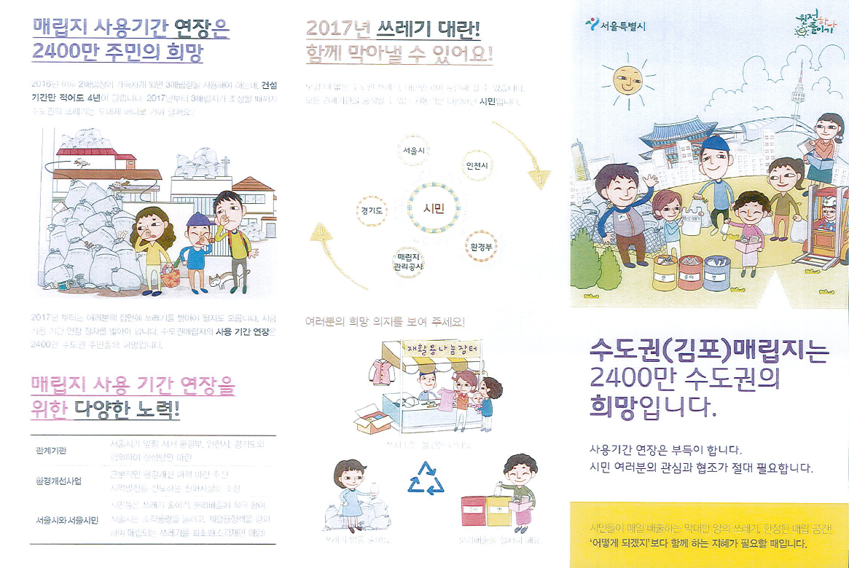

인천 서구강화갑 국회의원 이학재

Slide 3
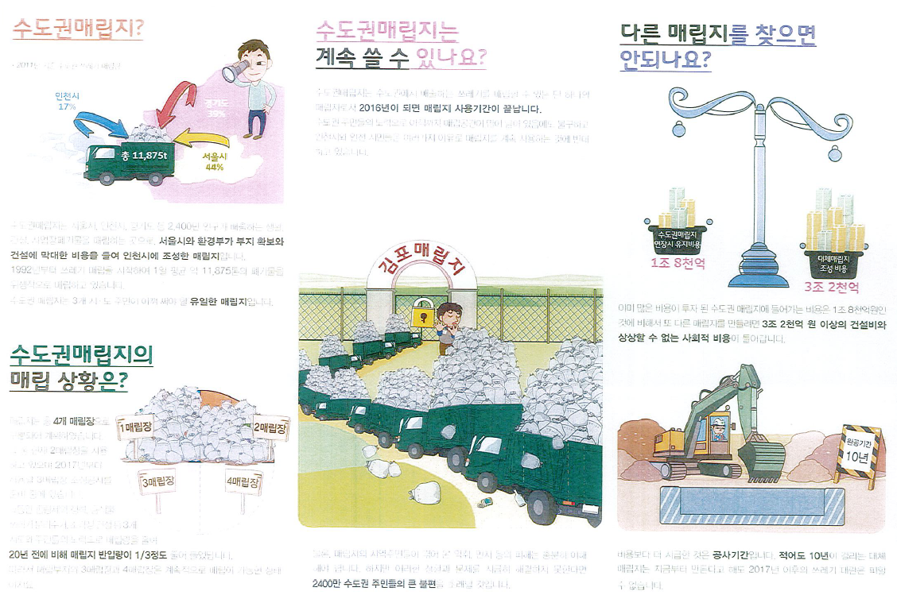
인천 서구강화갑 국회의원 이학재

